Slide 1
Skitur til Isaberg Sverige
12.-14. Januar Fredag til Søndag

Slide 2
Program for i aften
Gennemgang af turen
Rejsen
Dagligdagen
Pakkeliste
Regler
Spørgsmål
Excel-ark med ski-info og kopi af pas/blåt sygebevis

Slide 3
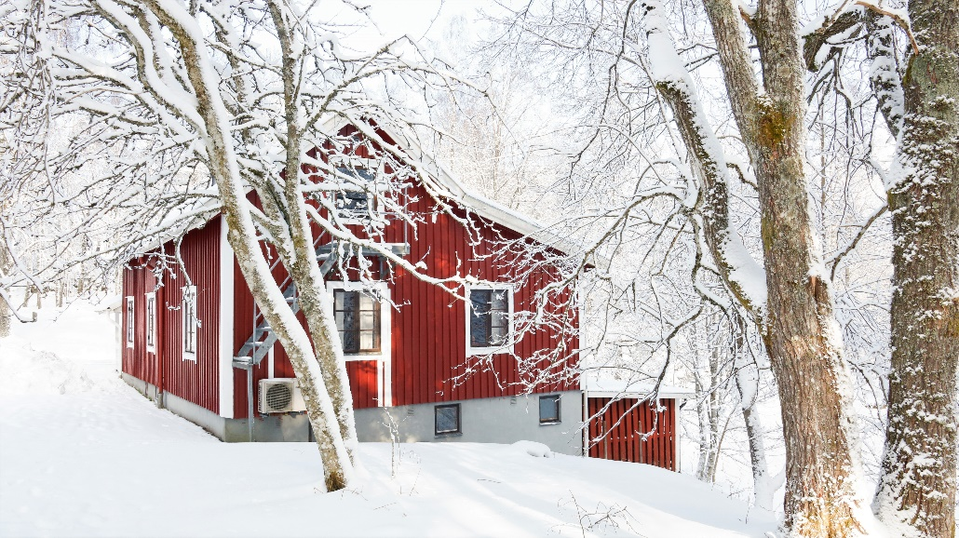
Program for skituren
Rejsen til Isaberg
Afgang fra UngRingsted – Korsevænget – d. 12. Januar kl 16.00
I skal møde op senest et kvarter før, så vi kan krydse jer af.
For at få lov til at komme ind i bussen SKAL du kunne fremvise et gyldigt pas.
Forventet ankomst til Isaberg/ hytten Stackebo kl 20.00
Vi gør hvad vi kan for at være ved skiudlejningen, senest kl.20.15, så vi kan få grej udleveret allerede fredag. Den tid vil vi gerne bruge på andet, lørdag morgen.
Aftenen går med indlogering i hytten, hygge og socialt samvær.
Piger og drenge sover hver for sig, på førstesalen.

Slide 4
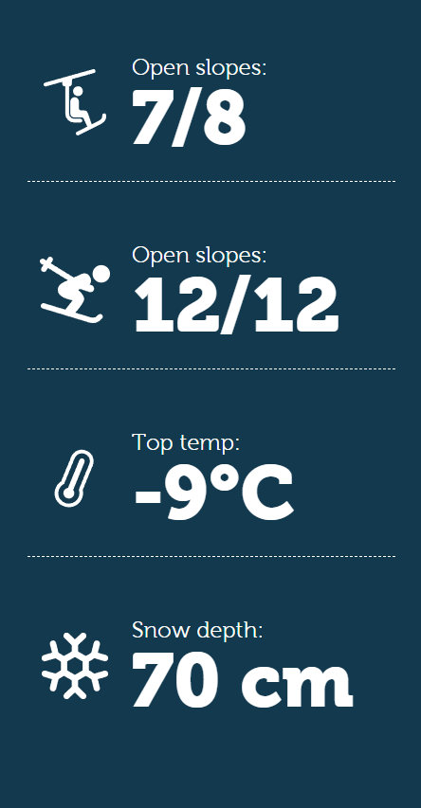
Program for skituren
Rejsen fra Sverige
Søndag
Vi spiser morgenmad og pakker vores personlige sager, hytten og busserne inden vi går står på ski.
Vi står på ski, hele dagen og har mulighed for lidt varmt mad, inden hjemturen.
Mulighed for omklædning inden afgang.
Afrejse fra Isaberg, kl. 1630/ 1730
Ankomst til UngRingsted kl. 2030/ 2130

Slide 5
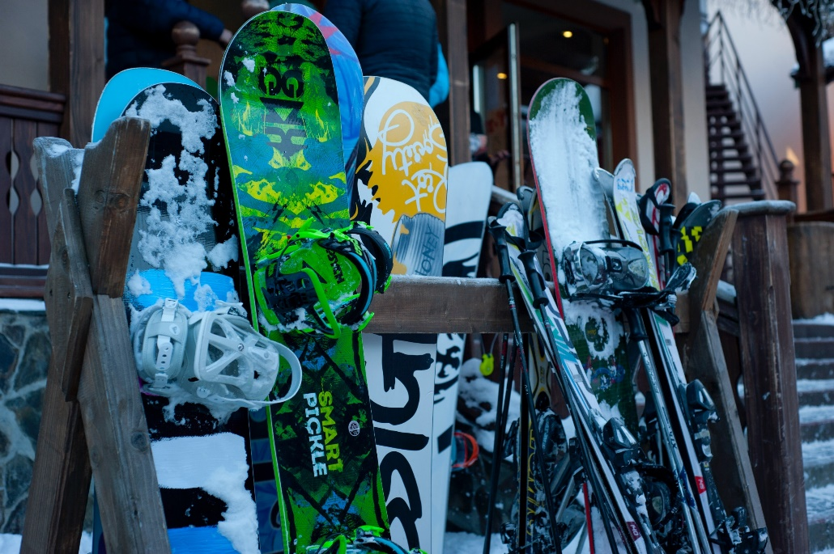
Program for skituren
Dagligdagen
Vi spiser morgenmad sammen og får fælles besked kl.0730.
I hytten er der frokost og et lille middags-brake. Der er mulighed for at købe snacks og varm mad ved pisterne.
Vi står på ski hele dagen.
Vi mødes kort mellem kl 12-13 til frokosten.
Aftensmadsholdet laver aftensmad.
Hygge og fællesskab så længe vi orker.
Vi går til ro kl 23.

Slide 6
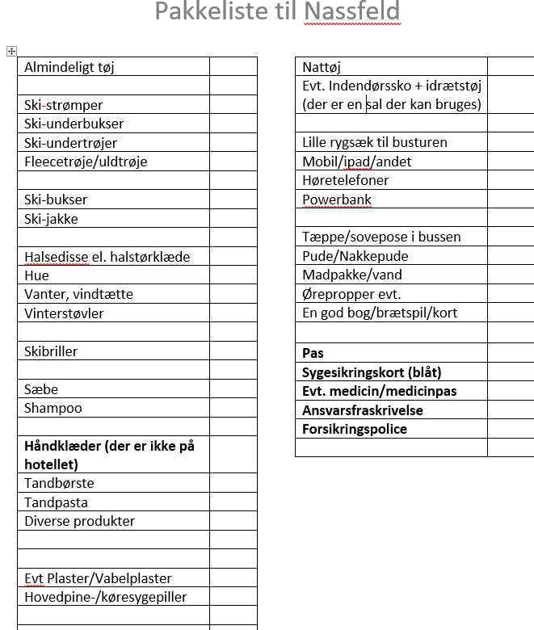
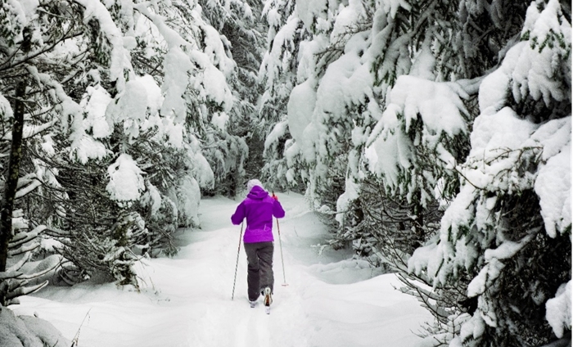
Pakkeliste

Slide 7
Alt det kedelige
Ingen rygning, sex, alkohol eller stoffer.
Overhold aftalte tidspunkter.
Vi laver hold til madlavning, afrydning og rengøring.
Husk at skriv en sms, hvis I går på opdagelse.
OSTEPOPS OS SURE STØMPER I BUSSEN? NEJ TAK ;)
Evt. hjemsendelse sker på egen regning.

Slide 8
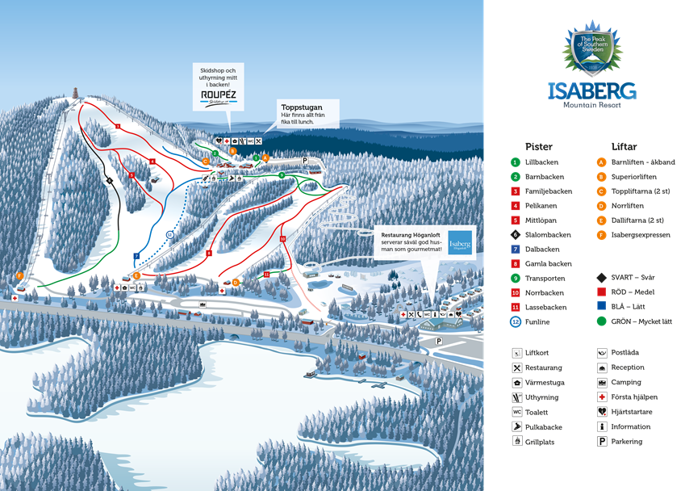
Spørgsmål?

Slide 9
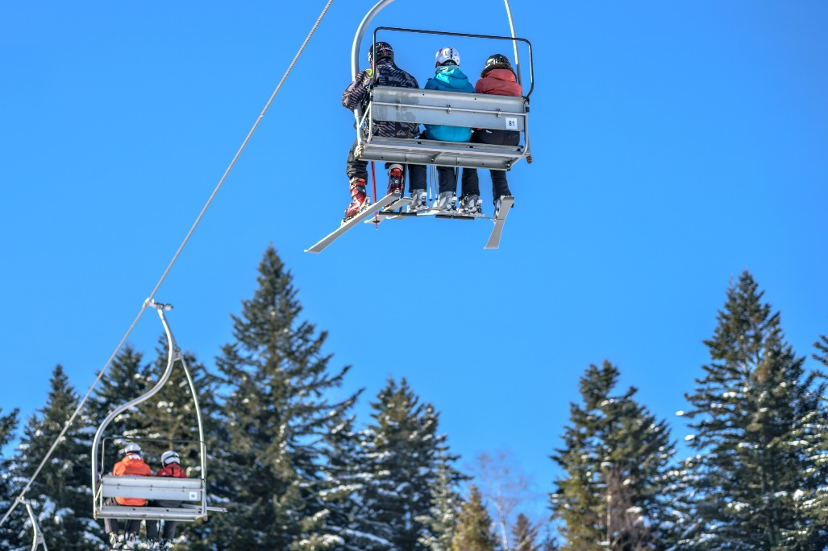
Hvad så nu?
Kopi af blåt sygesikringsbevis og pas
Udfyld ski-oplysninger
Ski eller snowboard, støvlestørrelse, forsikring m.m.
Måske du er god at bage en kage?
Tak for i dag.

